Slide 1
3.3 딥러닝 컴퓨터 셋팅 - 주피터 노트북 딥러닝 실험, 예제 코드를 위한 최적의 방법 웹 브라우저에서 작성할 수 있다. 파이썬 코드가 실행 가능하고, 코드를 독립적으로 실행 가능하다. 작업 중 실수가 나더라도 이전 코드를 모두 수행할 필요가 없다.

Slide 2
클라우드에서 딥러닝 작업을 수행했을 때 의 장단점 장점 – GPU를 사지 않아도 된다. - 클라우드로 실행하게 되면 간단하고 저렴하다. 단점 - 대규모 딥러닝 작업을 수행하기 어렵다. - 장기적인 차원에서 좋지 못하다.

Slide 3
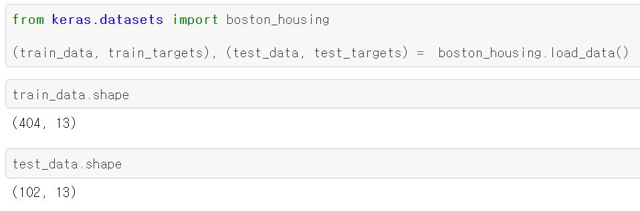
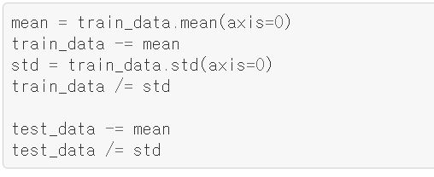
3.6 주택 가격 예측 : 회귀 문제 데이터 준비 데이터 정규화

Slide 4
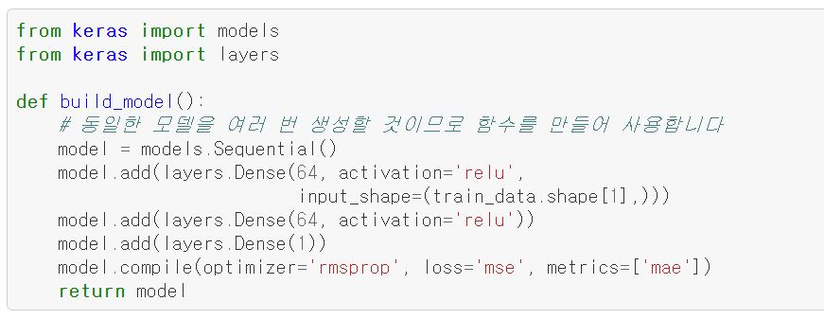
모델 구성 mse : 평균 제곱 오차 ( 예측과 타깃 사이 거리의 제곱 ) mae : 평균 절대 오차 ( 예측과 타깃 사이 거리의 절댓값 )

Slide 5
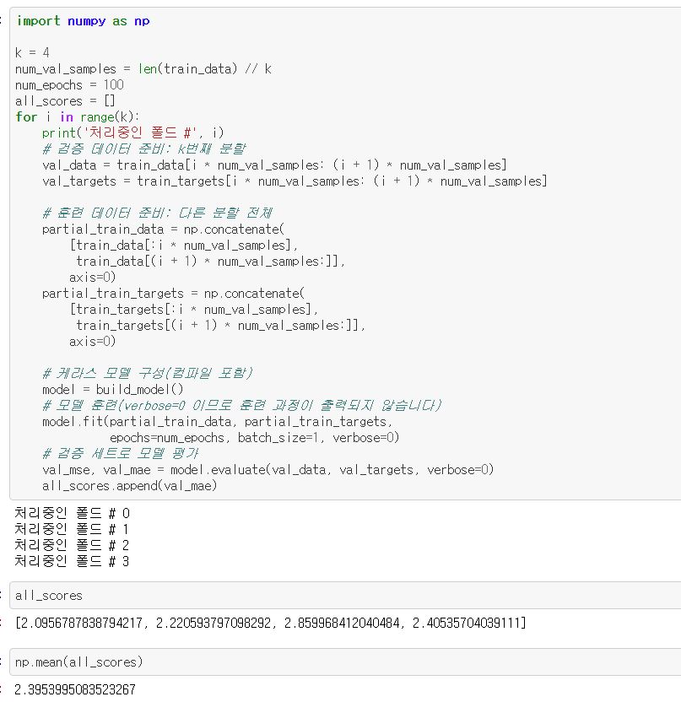
K-겹 검증을 사용한 훈련 검증

Slide 6
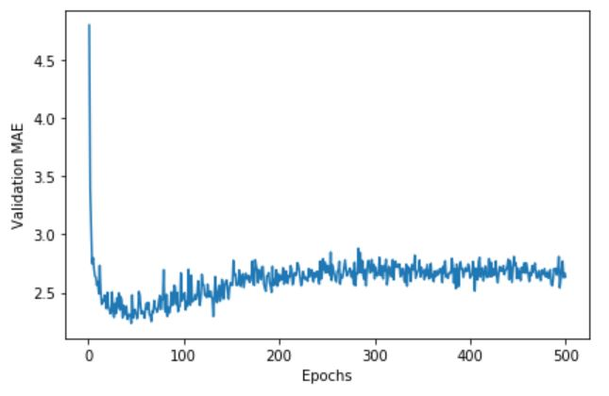

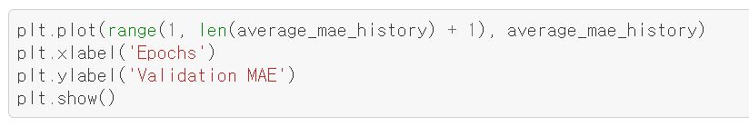
K-겹 검증 점수 평균 기록 검증 점수 그래프 표현

Slide 7
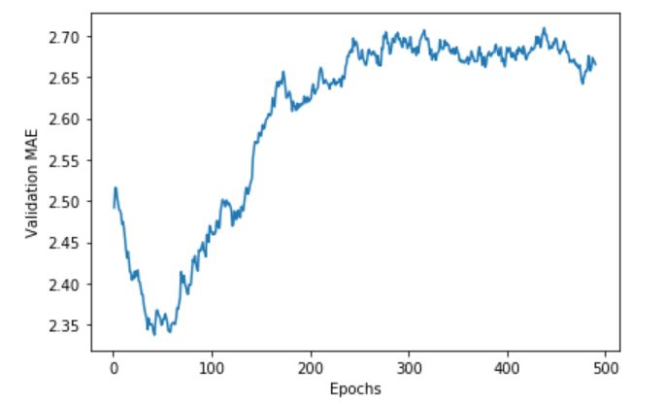
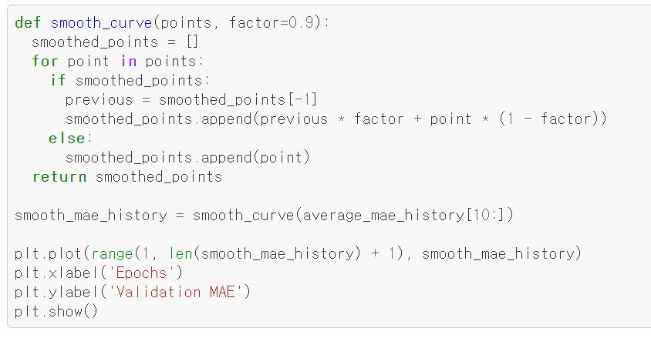
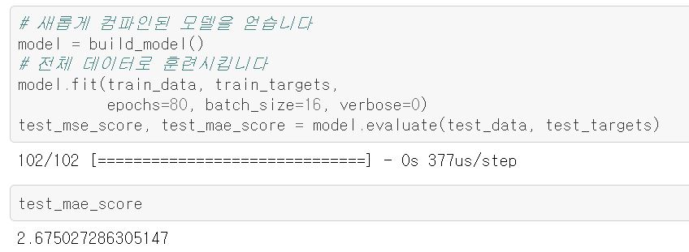

Slide 8
3.6 정리 회귀 문제에서는 평균 제곱 오차(MSE)를 손실 함수로 주로 사용 일반적인 회귀 평가 지표는 평균 절대 오차(MSE) 입력 데이터의 특성이 서로 다른 범위를 가질 경우, 전처리 단계에서 각 특성을 개별적으로 스케일 조정해야함 가용할 데이터가 적을 경우 K-겹 검증을 사용하는 것이 신뢰할 수 있는 모델 평가 방법 가용할 훈련 데이터가 적다면 과대적합을 피하기 위해 은닉 층의 수를 줄인 모델이 좋음

